Slide 1
Makine Öğrenmesi - 2
(Machine Learning) Bölüm 18

Slide 2
İkili sınıflandırmaya yönelik çeşitli uygulamalar
Kanun tasarısı oylaması: Bir milletvekilinin çeşitli kanun tasarılarına verdiği oylara bakıp hangi partiye üye olduğunun tespiti

Slide 3
İkili sınıflandırmaya yönelik çeşitli uygulamalar
Kanun tasarısı oylaması: Bir milletvekilinin çeşitli kanun tasarılarına verdiği oylara bakıp hangi partiye üye olduğunun tespiti
Gen ayırımı: Genome koduna bakıp herhangi bir harfin bir gen başlangıcı olup olmadığının tespiti

Slide 4
İkili sınıflandırmaya yönelik çeşitli uygulamalar
Kanun tasarısı oylaması: Bir milletvekilinin çeşitli kanun tasarılarına verdiği oylara bakıp hangi partiye üye olduğunun tespiti
Gen ayırımı: Genome koduna bakıp herhangi bir harfin bir gen başlangıcı olup olmadığının tespiti
Spam filtreleme: Gelen e-postalardaki kelimelerden öznitelik çıkararak gelen postanın spam olup olmadığının tespiti

Slide 5
İkili sınıflandırmaya yönelik çeşitli uygulamalar
Kanun tasarısı oylaması: Bir milletvekilinin çeşitli kanun tasarılarına verdiği oylara bakıp hangi partiye üye olduğunun tespiti
Gen ayırımı: Genome koduna bakıp herhangi bir harfin bir gen başlangıcı olup olmadığının tespiti
Spam filtreleme: Gelen e-postalardaki kelimelerden öznitelik çıkararak gelen postanın spam olup olmadığının tespiti
Pazarlama: Bir kişinin daha önceki harcamalarına bakıp herhangi bir ürünü alıp almayacağının tespiti

Slide 6
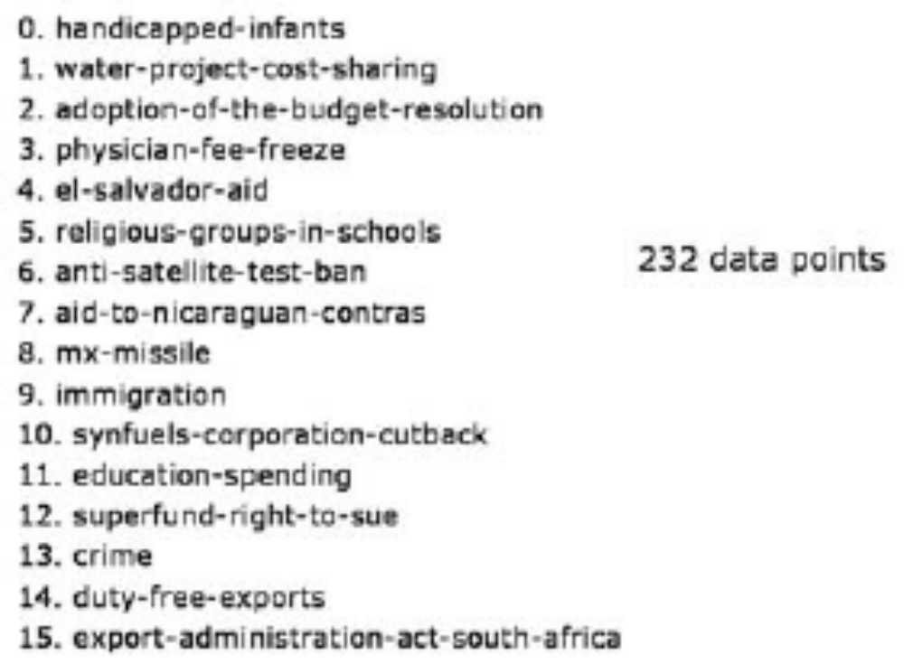
Kanun tasarısı oylaması

Slide 7
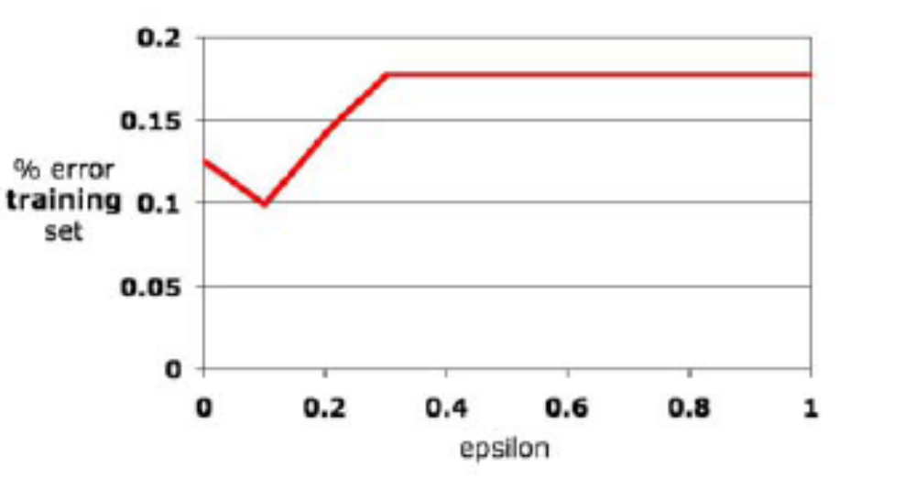
Kanun tasarısı oylaması: Cumhuriyetçi (Republican) tahmini

Slide 8
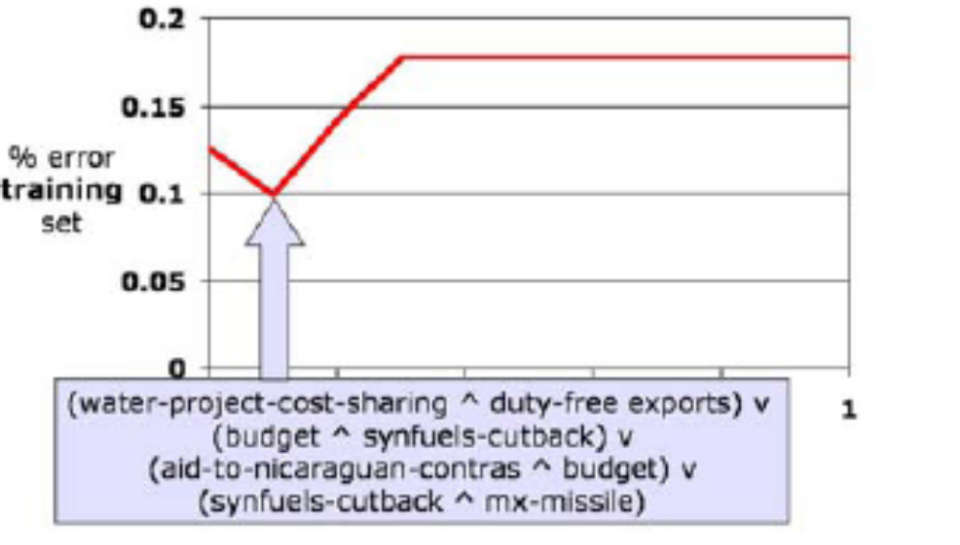
Kanun tasarısı oylaması: Cumhuriyetçi (Republican) tahmini

Slide 9
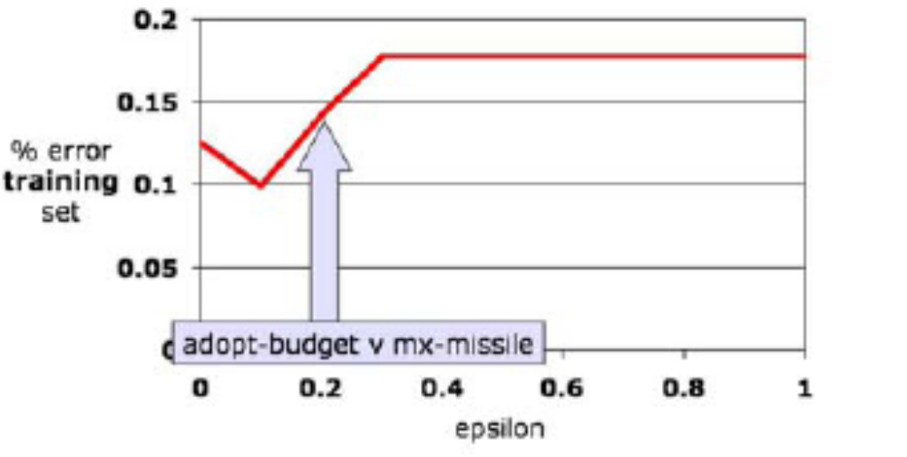
Kanun tasarısı oylaması: Cumhuriyetçi (Republican) tahmini

Slide 10
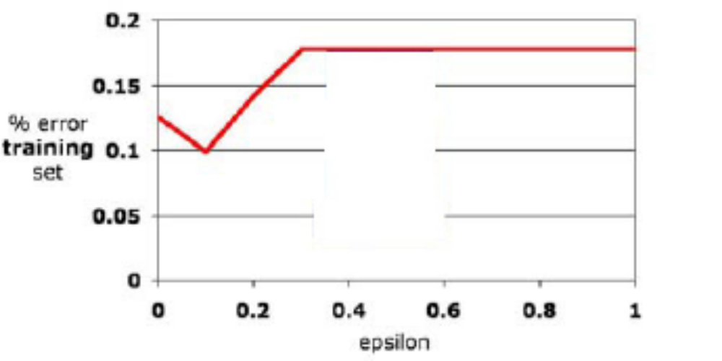
Kanun tasarısı oylaması: Cumhuriyetçi (Republican) tahmini
mx-missile

Slide 11
Karar ağaçları (decision trees)
DNF algoritması biraz uğraştırıcı ve verimsiz görülüyor. Ayrıca heuristic’in etkisi net değil.
Ağaç yapısı kullanarak daha kolay anlaşılır bir sistem oluşturmak mümkün

Slide 12
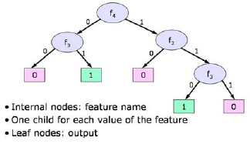
Hipotez sınıfı

Slide 13
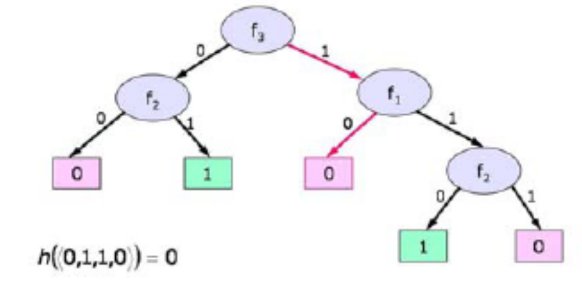
Hipotez sınıfı

Slide 14
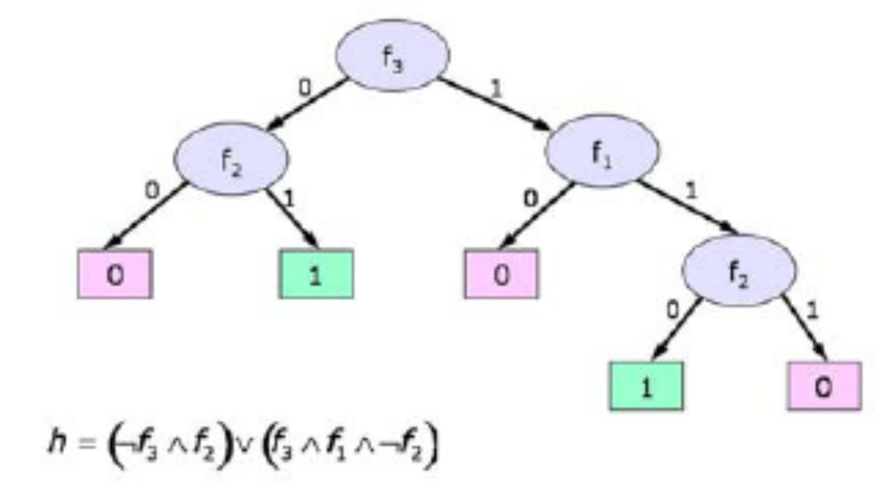
Hipotez sınıfı

Slide 15
Ağacın yapılandırılması
Ağaçlar ve negatif terimler içeren DNF’ler herhangi bir ikili fonksiyonu gösterebilir.
Ağaç kullanımının avantajı problemi açıklayabilen basit bir ağaç yapısını kolay bir algoritma ile oluşturulabilmesidir.

Slide 16
Ağacın yapılandırılması
Ağaçlar ve negatif terimler içeren DNF’ler herhangi bir ikili fonksiyonu gösterebilir.
Ağaç kullanımının avantajı problemi açıklayabilen basit bir ağaç yapısını kolay bir algoritma ile oluşturulabilmesidir.
Mümkün olan en küçük ağacı bulmak zor olabilir, yine açgözlü yaklaşım kullanılabilir.
Overfitting’e dikkat edilmeli.

Slide 17
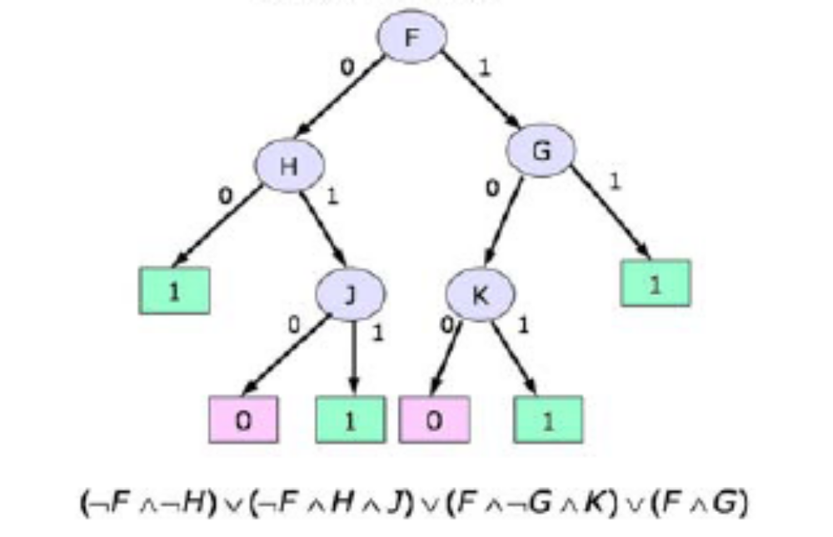
Ağaçlar ve DNF karşılaştırılması

Slide 18
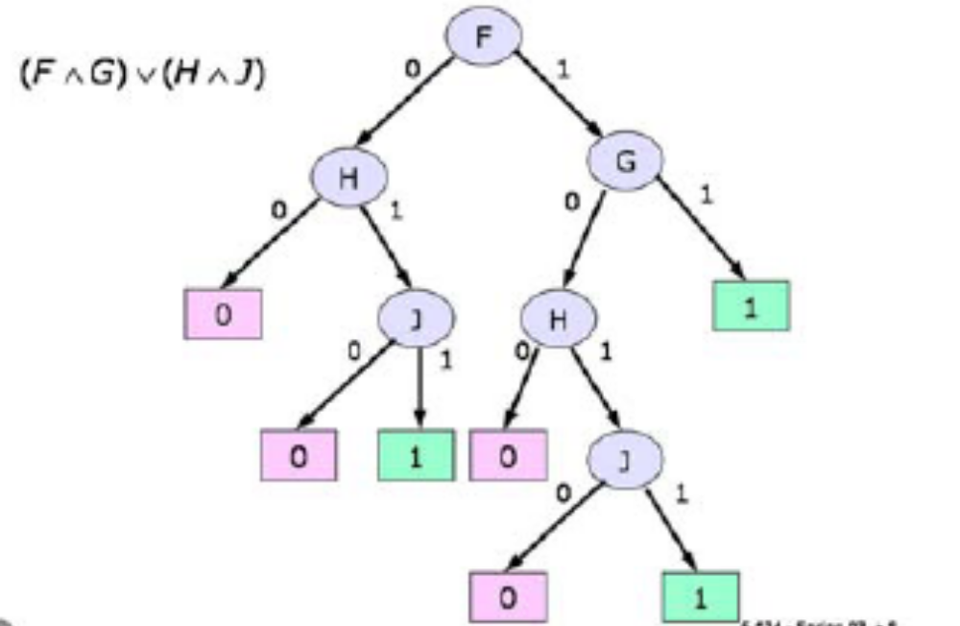
Ağaçlar ve DNF karşılaştırılması

Slide 19
Algoritma
YZ araştırmacılarından Quinlan ve istatistik araştırmacılarından Breiman, Freidman, Olsen ve Stone tarafından 1980 yılında geliştirildi.

Slide 20
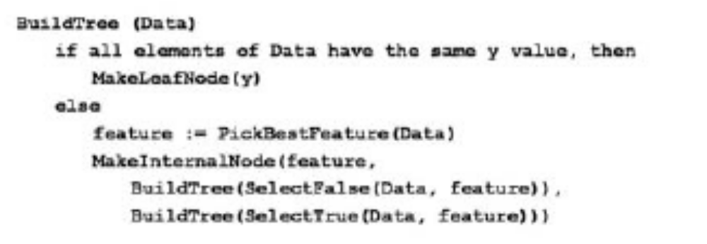
Algoritma

Slide 21
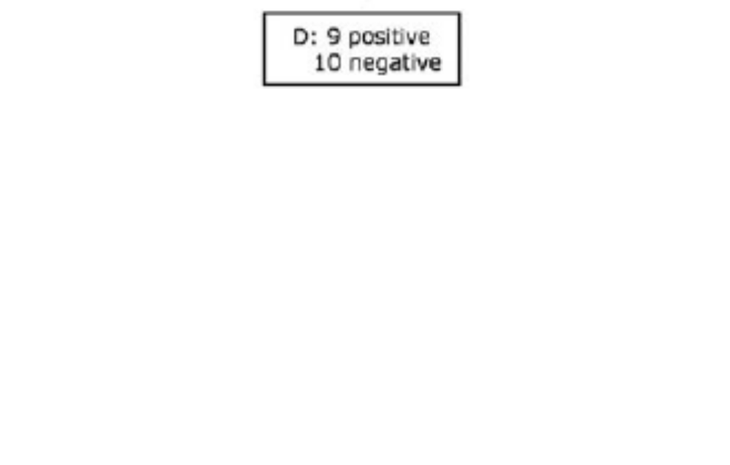
Verinin bölünmesi

Slide 22
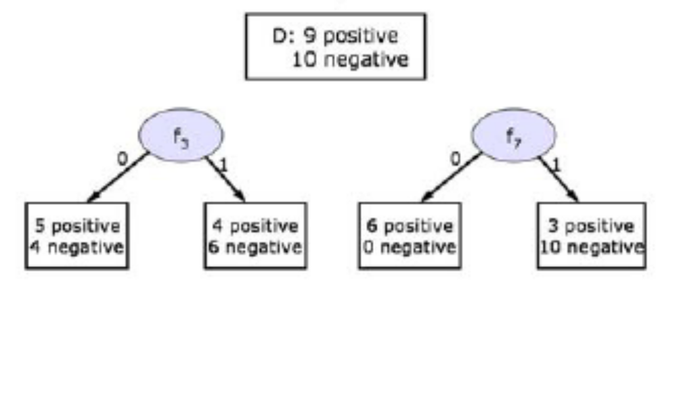
Verinin bölünmesi

Slide 23
Entropi
p: veri kümesindeki pozitif örneklerin oranı
H = -p log₂p – (1-p) log₂(1-p)

Slide 24
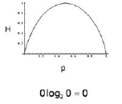
Entropi
p: veri kümesindeki pozitif örneklerin oranı
H = -p log₂p – (1-p) log₂(1-p)

Slide 25
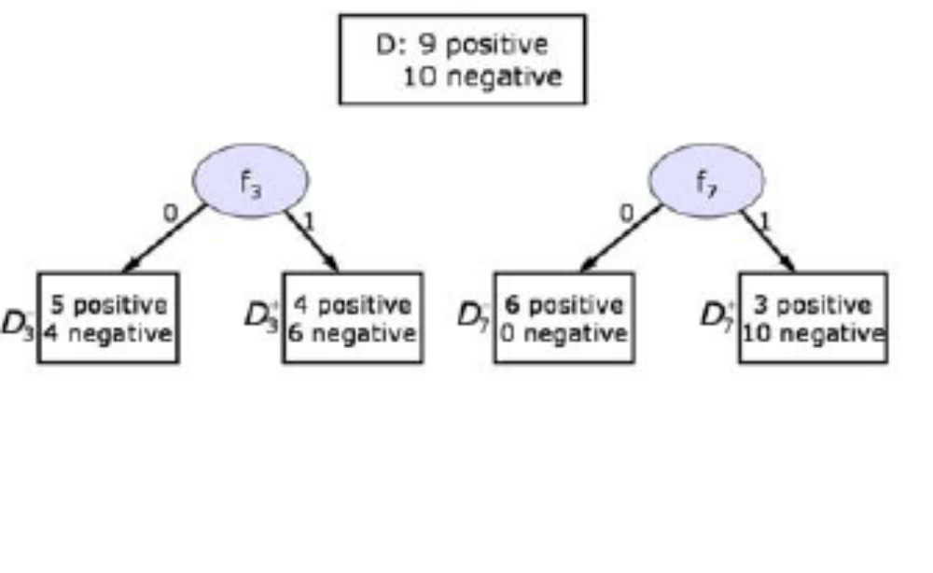
Verinin bölünmesi

Slide 26
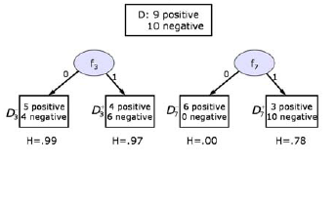
Verinin bölünmesi

Slide 27
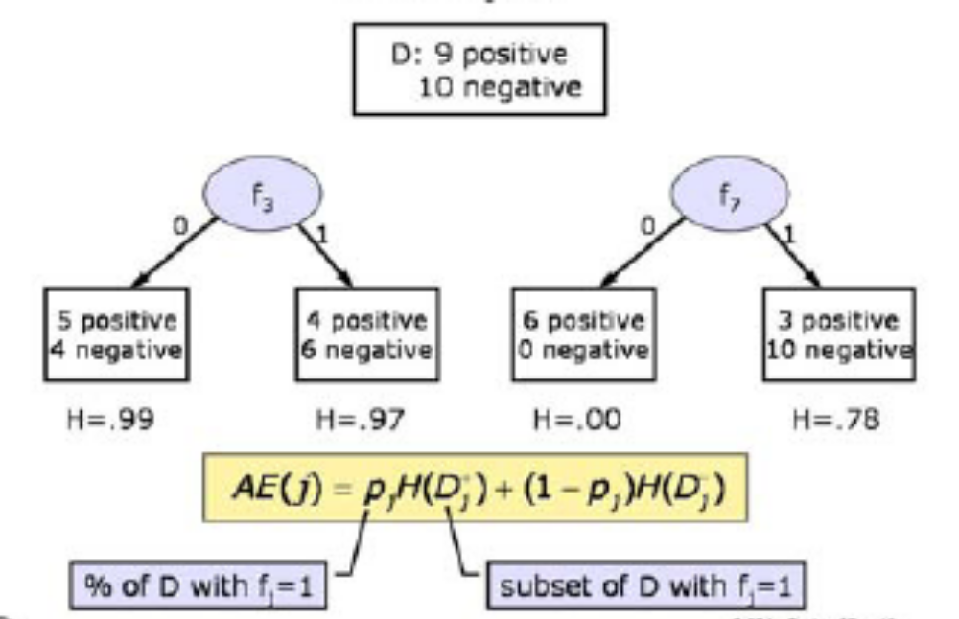
Verinin bölünmesi

Slide 28
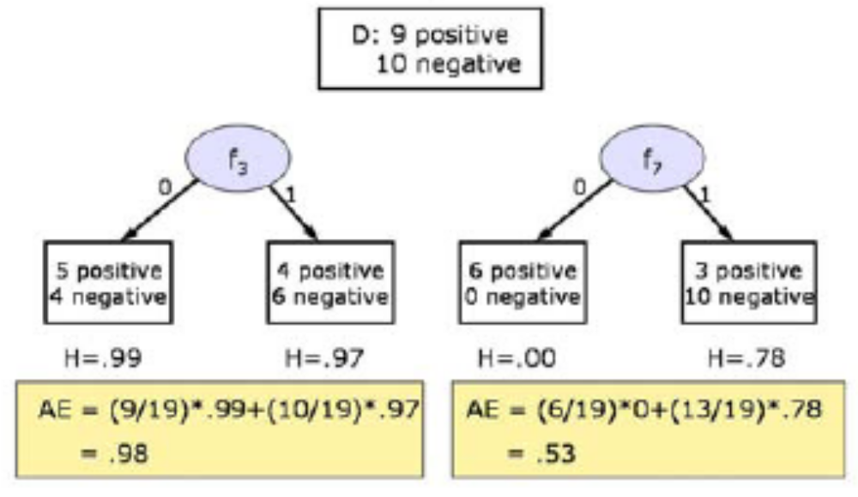
Verinin bölünmesi

Slide 29
Algoritmanın durma kriteri
Algoritmada kullanılan en iyi öznitelik seçiminde verilerin ayrımında en düşük entropiyi veren öznitelik seçilmektedir.

Slide 30
Algoritmanın durma kriteri
Algoritmada kullanılan en iyi öznitelik seçiminde verilerin ayrımında en düşük entropiyi veren öznitelik seçilmektedir.
Eğer veri ayrımı esnasında birden fazla sayıdaki aynı girdi vektörü iki farklı çıktı sonucu yaratıyorsa, algoritma hiçbir zaman sona eremez.

Slide 31
Algoritmanın durma kriteri
Algoritmada kullanılan en iyi öznitelik seçiminde verilerin ayrımında en düşük entropiyi veren öznitelik seçilmektedir.
Eğer veri ayrımı esnasında birden fazla sayıdaki aynı girdi vektörü iki farklı çıktı sonucu yaratıyorsa, algoritma hiçbir zaman sona eremez.
Bu durumda hangi çıktı için daha fazla sayıda girdi vektörü kullanılıyorsa o seçilir.

Slide 32
Algoritmanın durma kriteri
Overfitting’i önlemek için algoritmayı ne zaman durdurmalıyız:
  Bir veri kümesinin entropisi belli bir seviyenin altına indiği zaman

Slide 33
Algoritmanın durma kriteri
Overfitting’i önlemek için algoritmayı ne zaman durdurmalıyız:
  Bir veri kümesinin entropisi belli bir seviyenin altına indiği zaman
  Bir veri kümesindeki eleman sayısı belli bir seviyenin altına indiği zaman

Slide 34
Algoritmanın durma kriteri
Overfitting’i önlemek için algoritmayı ne zaman durdurmalıyız:
  Bir veri kümesinin entropisi belli bir seviyenin altına indiği zaman
  Bir veri kümesindeki eleman sayısı belli bir seviyenin altına indiği zaman
  Daha sonraki bölünmeler ortalama entropiyi azaltmıyorsa ( bu durumda bazen sorun çıkabilir).

Slide 35
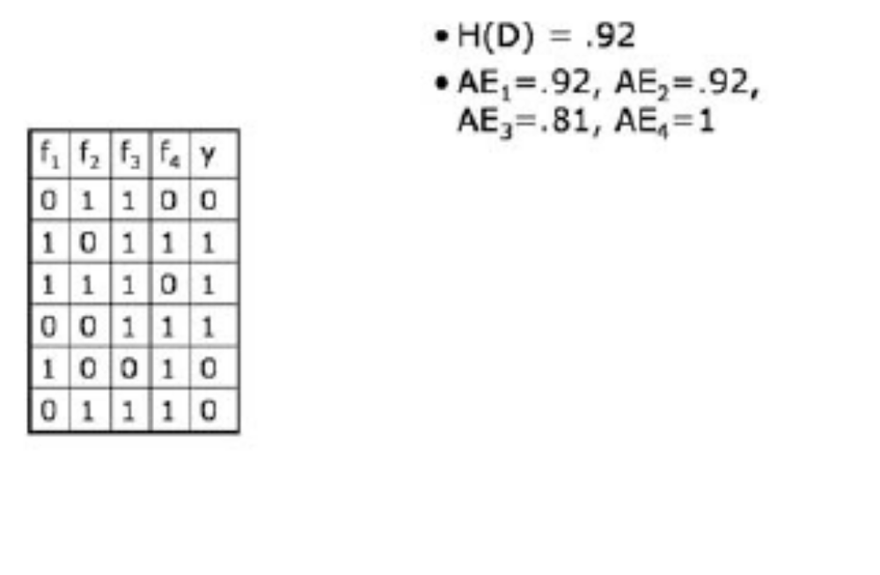
Örnek

Slide 36
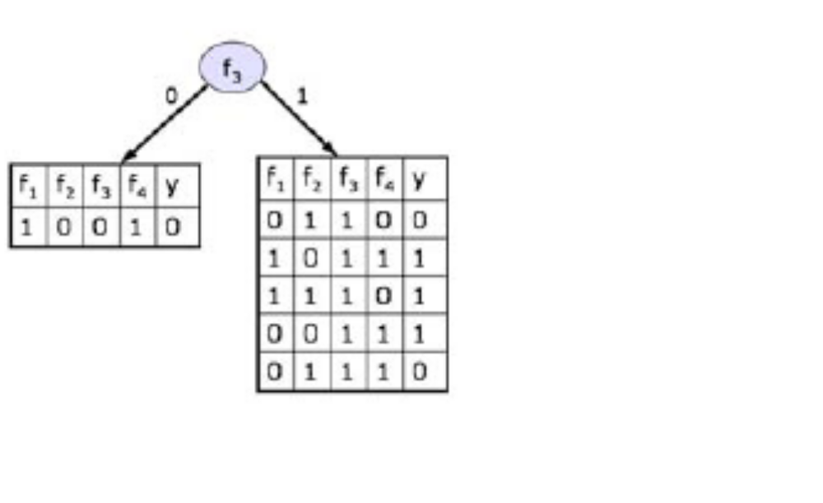
Örnek

Slide 37
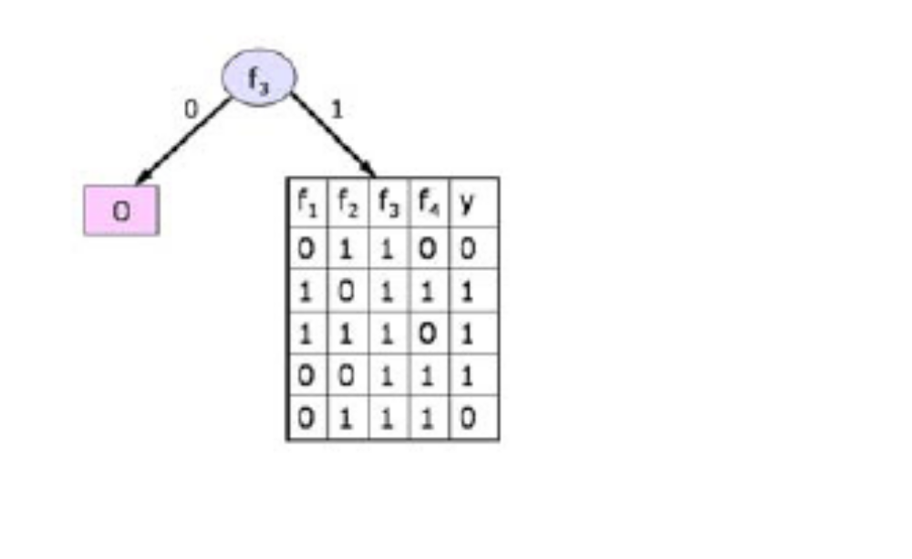
Örnek

Slide 38
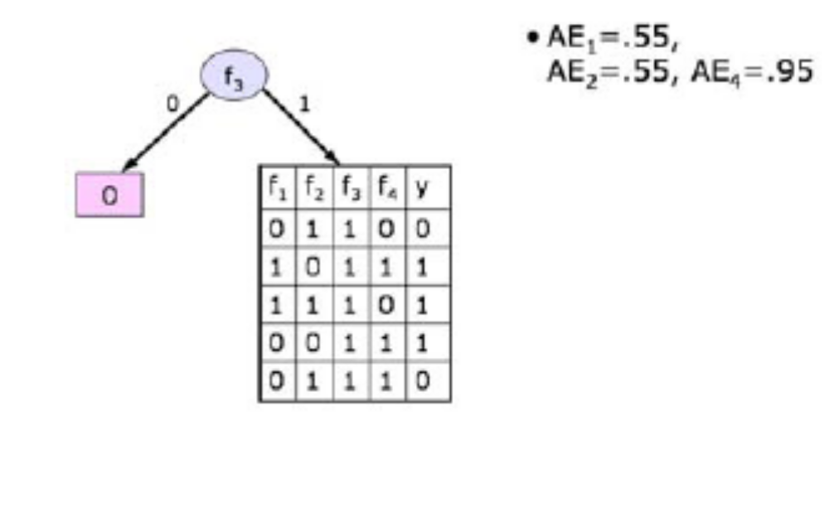
Örnek

Slide 39
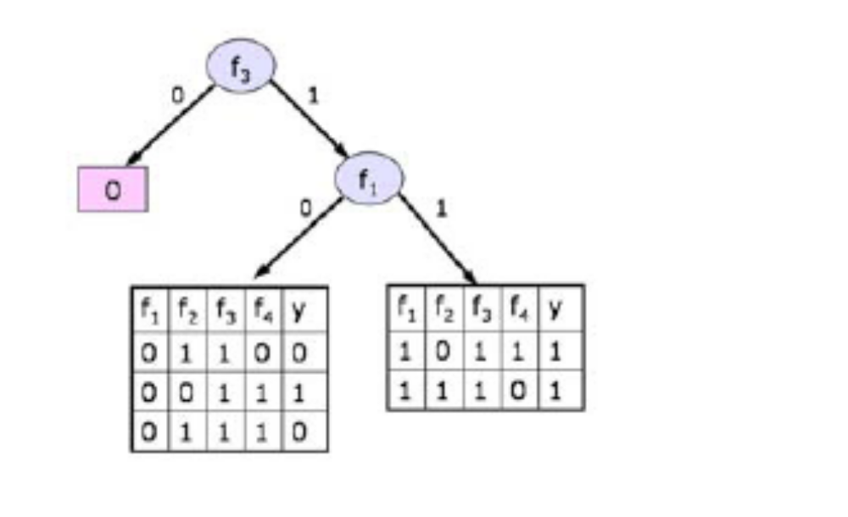
Örnek

Slide 40
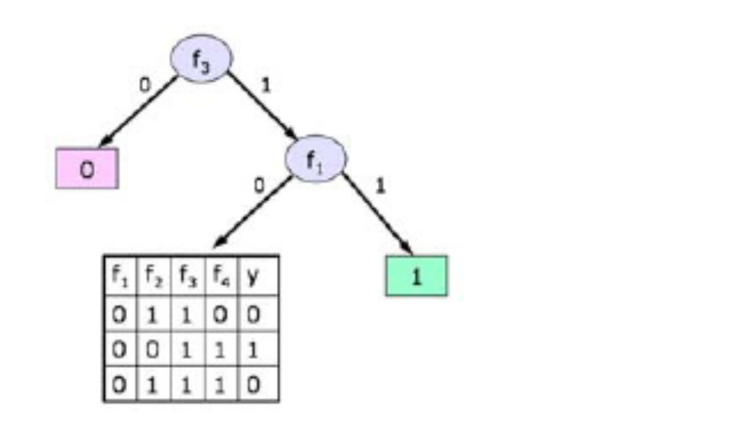
Örnek

Slide 41
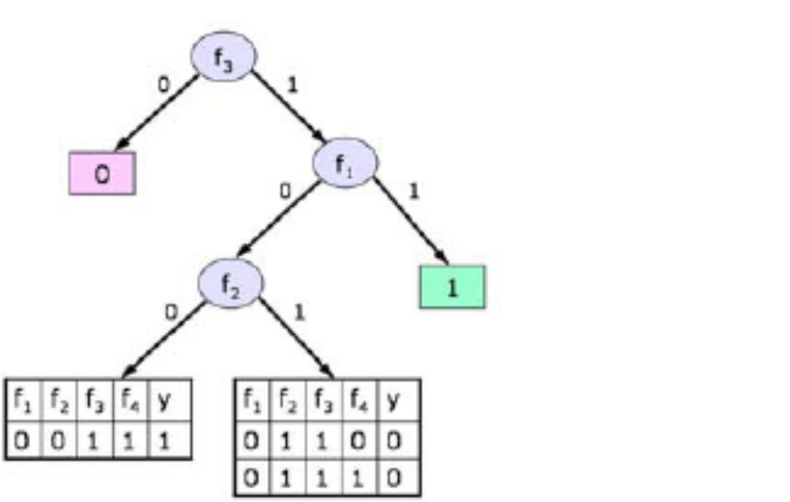
Örnek

Slide 42
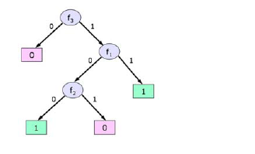
Örnek

Slide 43
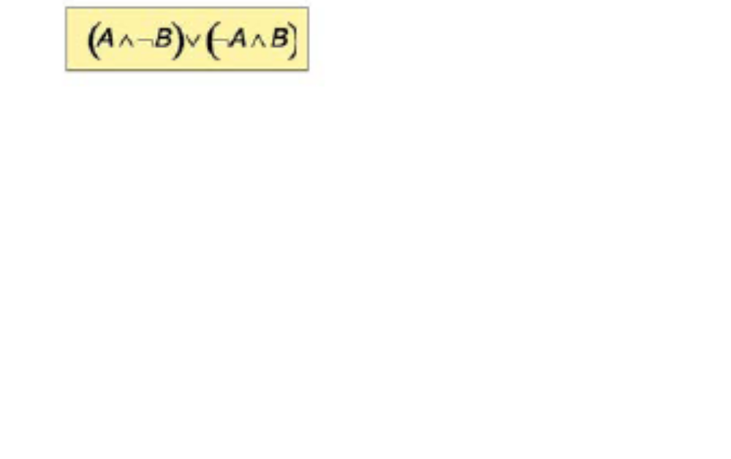
XOR (Exclusive OR)

Slide 44
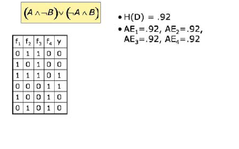
XOR (Exclusive OR)

Slide 45
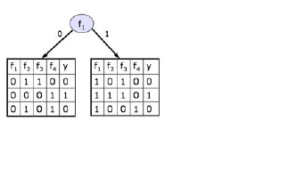
XOR (Exclusive OR)

Slide 46
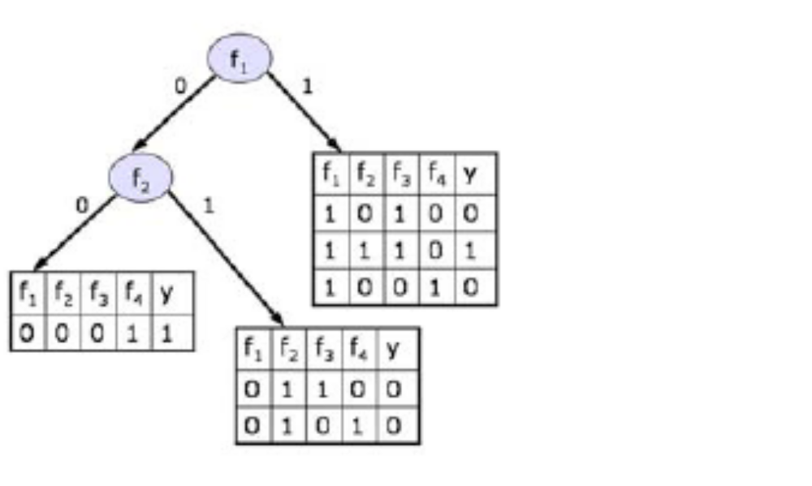
XOR (Exclusive OR)

Slide 47
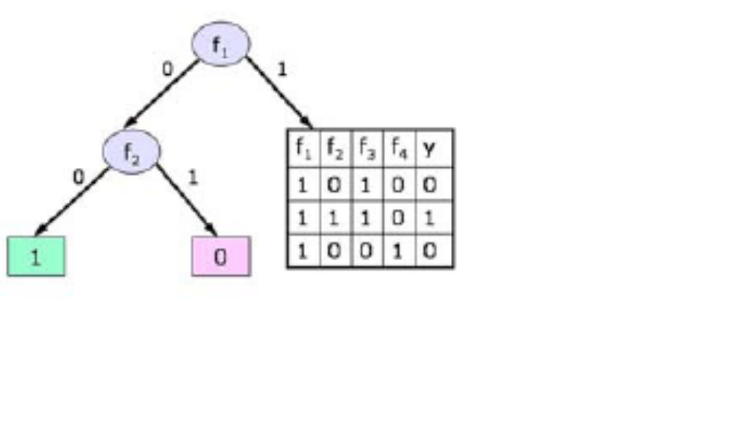
XOR (Exclusive OR)

Slide 48
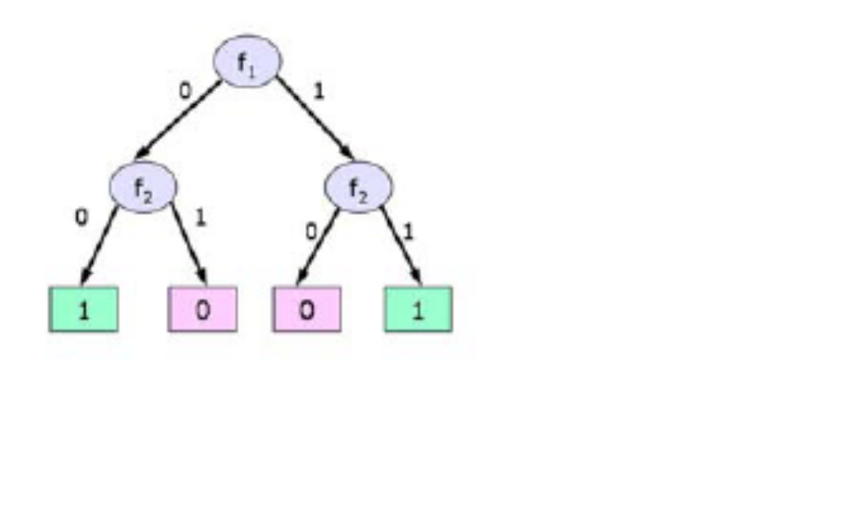
XOR (Exclusive OR)

Slide 49
Budama
Overfitting’i önlemek için ağaç fazla büyümemeli
Ağacı normal şekilde oluşturduktan sonra test verilerini kullanarak ağacın performansına bakılır, performansı arttırmak için budama yapılabilir.
Yapılacak budamanın seviyesi DNF algoritmasındaki epsilon benzeridir.

Slide 50
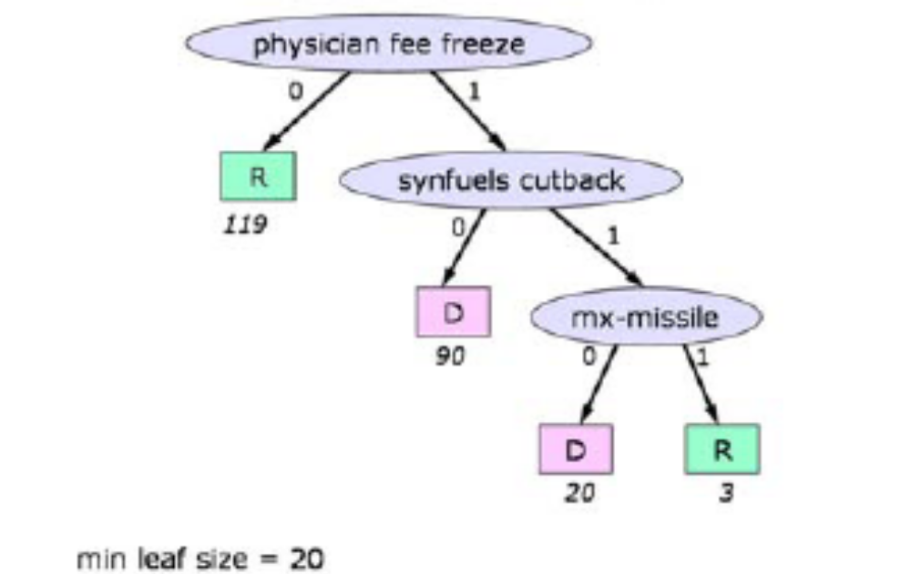
Kanun tasarısı oylaması

Slide 51
Veri madenciliği
Tahmin uygulamalarında kullanılır.
Veri madenciliğinde karar ağaçları kullanımı oldukça yaygındır:
  Kolayca uyarlanabilir.
  Verimlidir.
  İnsanların anlayabileceği biçimdedir.

Slide 52
Naive Bayes
Bayes kuralına bağlı olasılıksal çıkarıma dayanır.
Eldeki verilere göre hipotezlerin doğru olma olasılığına göre hareket eder.
Gelen verilere göre maksimum olasılığa sahip hipotez seçilir.

Slide 53
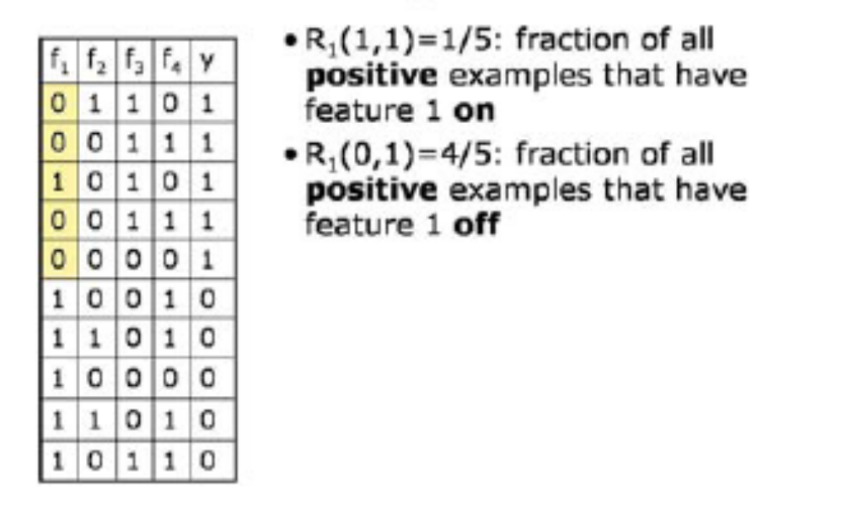
Örnek

Slide 54
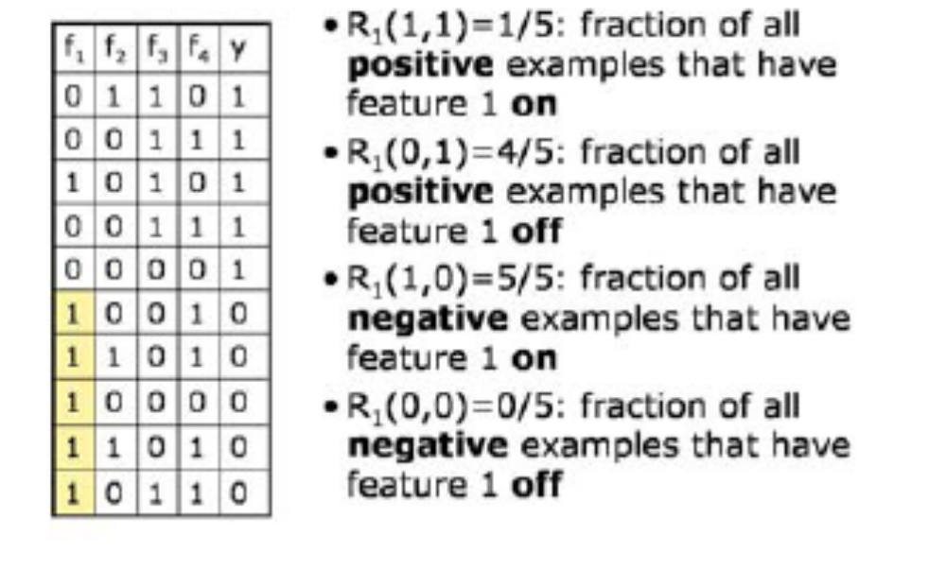
Örnek

Slide 55
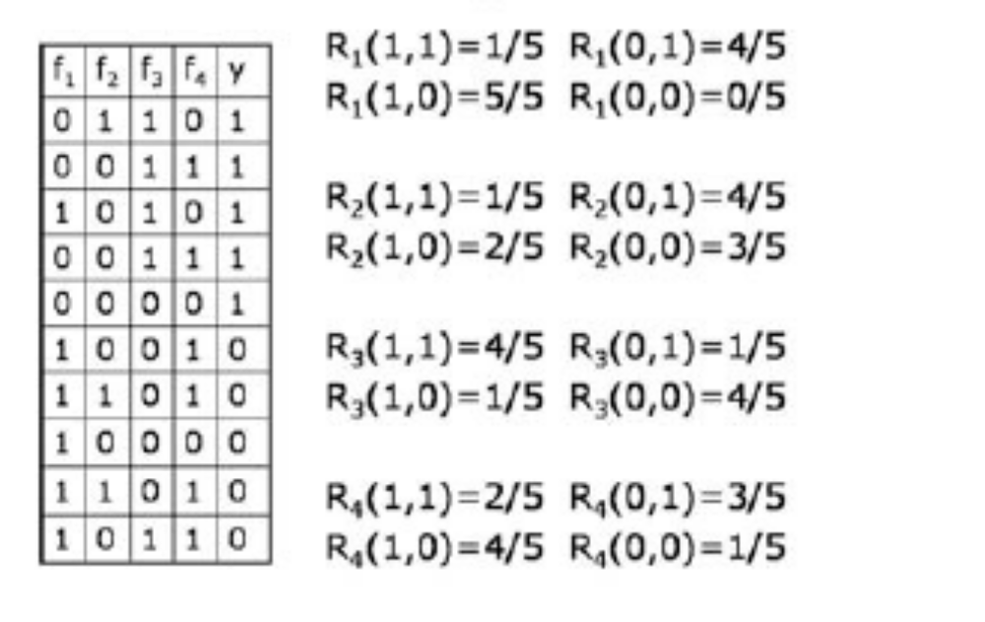
Örnek

Slide 56
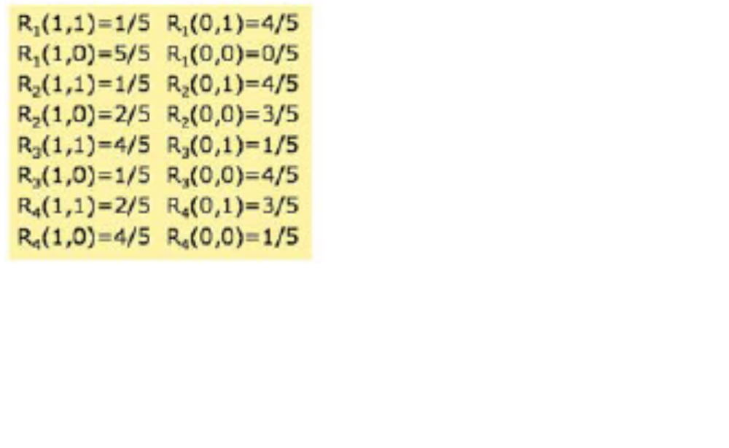
Sınıflandırma

Slide 57
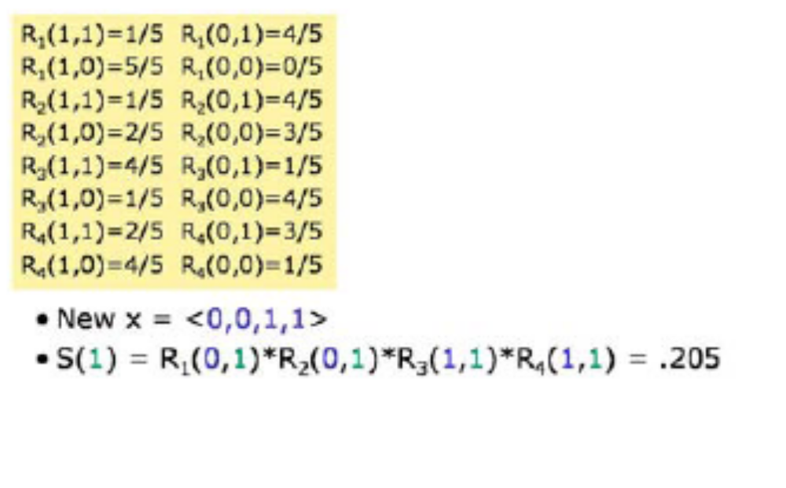
Sınıflandırma

Slide 58
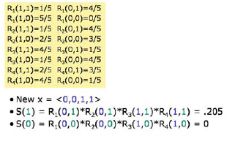
Sınıflandırma

Slide 59
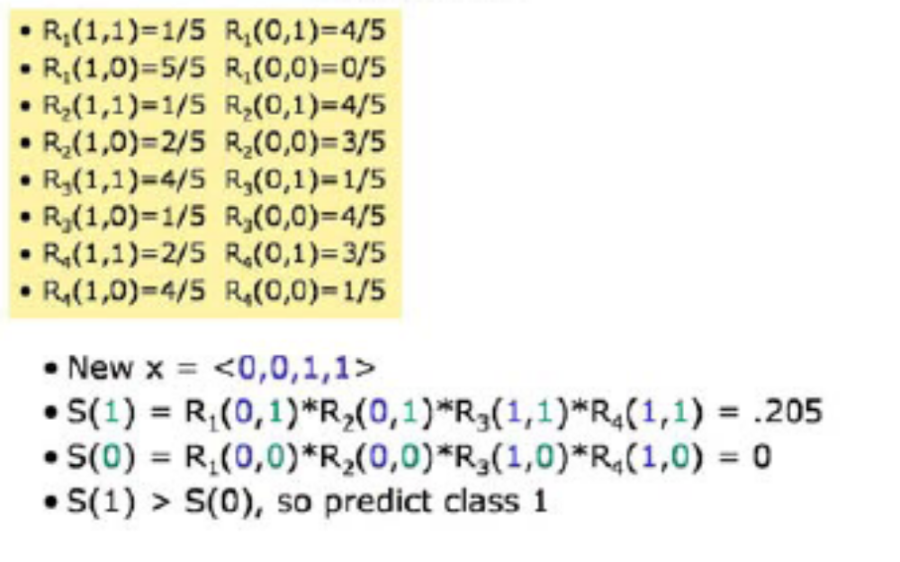
Sınıflandırma

Slide 60
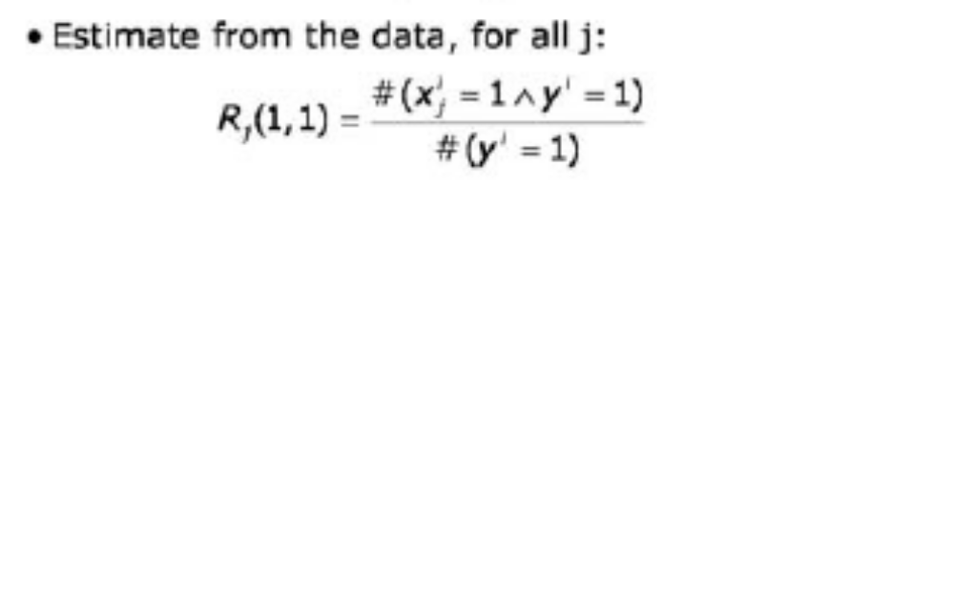
Öğrenme Algoritması

Slide 61
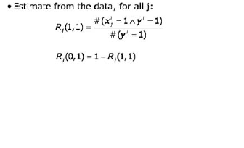
Öğrenme Algoritması

Slide 62
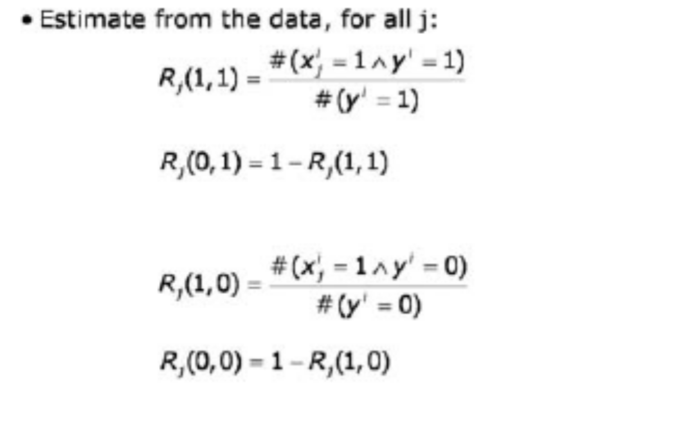
Öğrenme Algoritması

Slide 63
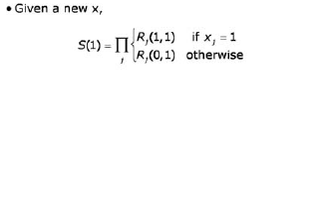
Sınıflandırma Algoritması

Slide 64
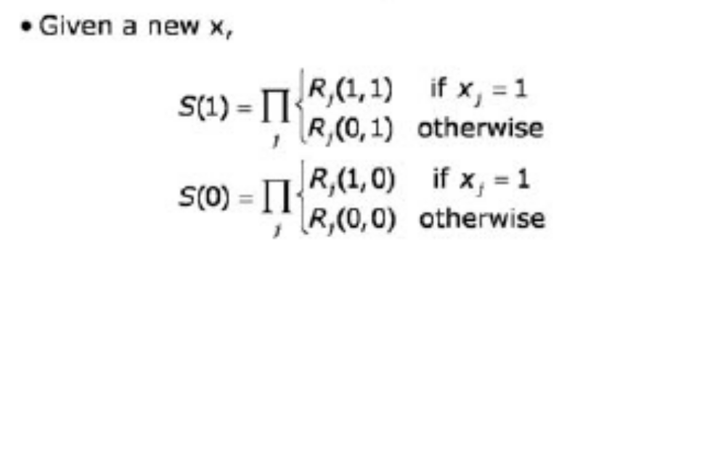
Sınıflandırma Algoritması

Slide 65
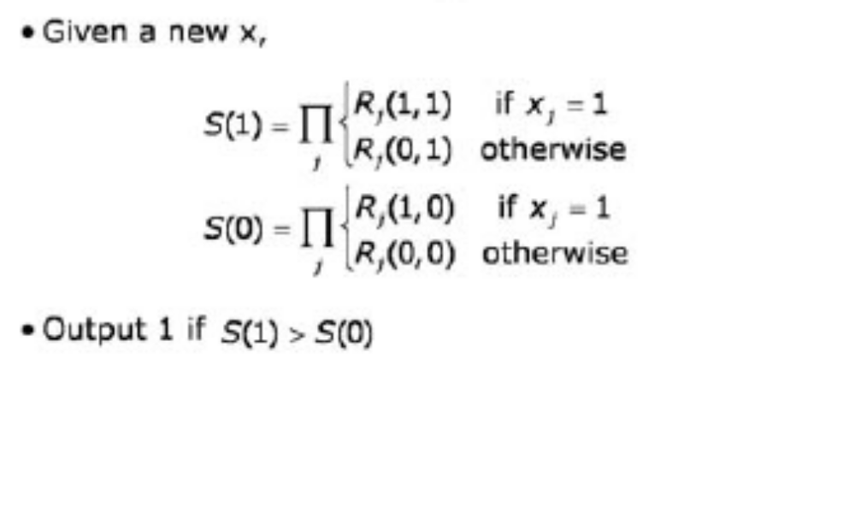
Sınıflandırma Algoritması

Slide 66
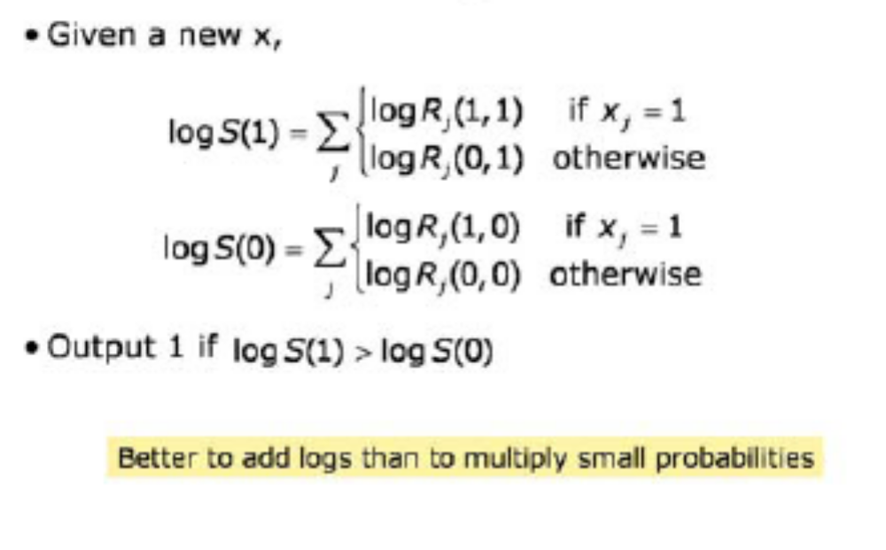
Sınıflandırma Algoritması

Slide 67
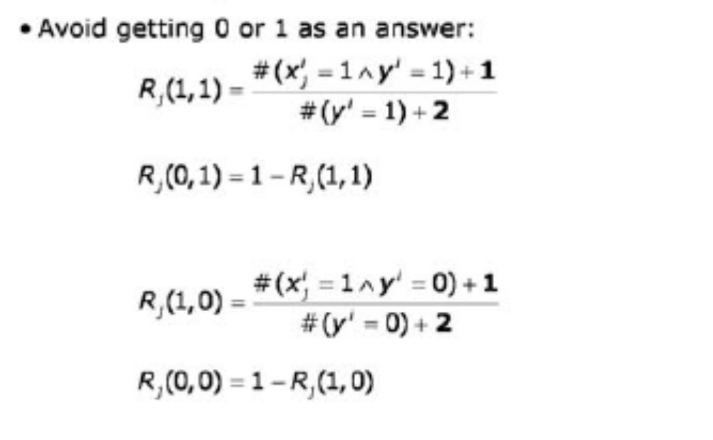
Laplace düzeltmesi

Slide 68
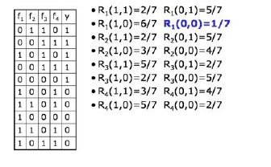
Düzeltme kullanılan örnek

Slide 69
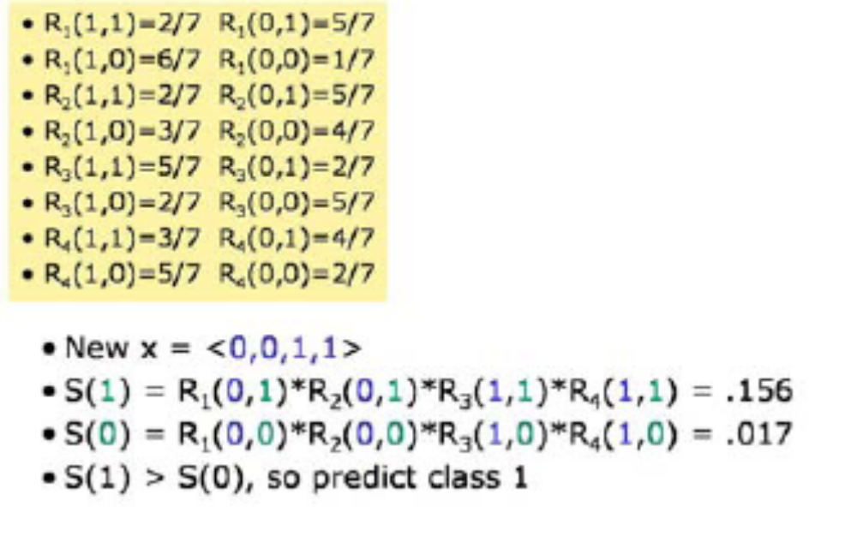
Düzeltme kullanılarak tahmin

Slide 70

Hipotez uzayı

Slide 71

Hipotez uzayı

Slide 72

Hipotez uzayı

Slide 73

XOR Problemi

Slide 74

XOR Problemi

Slide 75

XOR Problemi

Slide 76
Kanun tasarısı oylaması
Naive Bayes kullanarak doğru tespit oranı 0.91 çıkmış.
Karar ağaçlarında bu durum 0.95 olarak görülmüş.
Karar ağaçları daha karmaşık hipotezleri kullanabiliyor.
Deney uzayı küçük olduğundan hız önemli bir sorun değil.
Bu problemde karar ağaçları veya DNF daha uygun görülüyor.

Slide 77

Kanun tasarısı oylaması

Slide 78
Olasılıksal çıkarım (Probabilistic inference)
Öznitelikler ve çıktı birbirlerinden bağımsız
Pr(Y=1| f₁,f₂,…f_{n}) verilerini öğren
Yeni bir örnekle karşılaştığında Y=1 olma olasılığını hesapla.
Bu olasılık 0.5’in üzerinde ise cevap 1 (Y=1), değilse cevap 0 (Y=0) dır.
Eldeki verilerden Pr(Y=1| f₁,f₂,…f_{n}) dağılımını tespit etmeye çalışalım.

Slide 79

Bayes kuralı

Slide 80

Bayes kuralı

Slide 81

Bayes kuralı

Slide 82

Bayes kuralı

Slide 83

Bayes kuralı

Slide 84

Naive Bayes yaklaşımının temeli

Slide 85

Öğrenme Algoritması

Slide 86

Sonucu tahmin etme Algoritması

